Slide 1


CQRS/ES

Slide 2
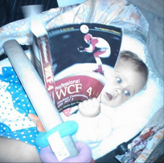


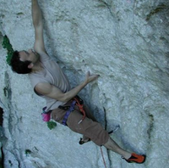


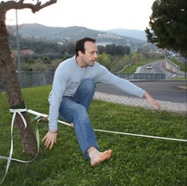

Andrea Belloni
<CodeDesign/>
abelloni@codedesign.it
Twitter: andbell77
http://www.codedesign.it/

Slide 3
Sapete tutti cos’è CQRS?

Slide 4
Thank You! abelloni@codedesign.it twitter: andbell77
<CodeDesign/>
http://www.codedesign.it/

Slide 5
Domain-Driven Design

Slide 6
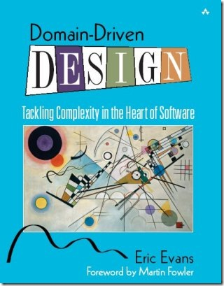
Domain-Driven Design (DDD)
Bounded Context
Ubiquitous Language
Aggregate / Aggregate Root
Domain Events
Repositories
Domain Model
Entities & Value objects
Context Map
Eric Evans (2004)
Process Manager

Slide 7
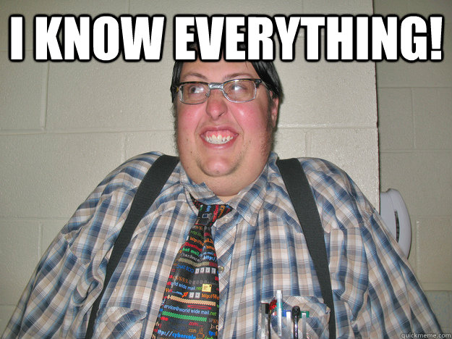
Ubiquitous Language
E’ Il linguaggio del business e degli esperti di dominio per descrivere procedure, identificare processi e oggetti
Sarà il linguaggio del progetto
Il team di sviluppo e tutte le persone interessate al progetto devono riuscire a comprendersi
Ubiquitous
language
Domain
experts
Development teams

Slide 8
Bounded Context
All’interno delle aziende, spesso gli stessi termini hanno differenti significati se usati da differenti persone in differenti contesti
Il Dominio deve essere suddiviso in differenti sottodomini: Bounded contexts.
Un Bounded Context è un’area dell’applicazione che richiede il proprio Ubiquitous Language e la propria architettura.
La Context map è il diagramma che raffigura i bounded context e relativi collegamenti

Slide 9
Domain Model
E’ una rappresentazione del modello di business
E’ Composto da Entities, Value objects e servizi (domain services)
Modella i concetti del mondo reale
Esiste un Domain Model per ogni Bounded Context

Slide 10
Value objects & Entities
In DDD, un value object è definito attraverso le sue proprietà
I value objects sono tipi immutabili, gli attributi di un value object non cambiano dopo la sua creazione
Quando gli attributi non sono sufficienti a garantire l’univocità si parla di Entities
Una Entity è un oggetto che necessita di un attributo ID per tracciare la sua univocità attraverso l’intero ciclo di vita
I value objects sono solo un insieme di dati, le entities sono tipicamente composte da dati e comportamento

Slide 11
Persistenza → Repositories
Un domain model deve essere persistente ma niente all’interno del Domain model fa riferimento a qualche “Load” o “Save”
Generalmente i repositories vengono invocati al di fuori del Domain Model
I contratti dei repositories risiedono nel Domain Layer, le implementazioni in un layer differente
I repositories persistono gli Aggregates, un aggregate è uno speciale sotto-insieme di entities

Slide 12
Aggregate
E’ un insieme di oggetti associati che trattiamo come una singola unità ai fini delle modifiche dei dati
E’ fondamentalmente un confine consistente che delimita un insieme di entities e le separa da altre entities
E’ un insieme logico che ha una propria dignità e che viene ben delineato dal modello di business
Una pratica comune: scomporre da subito il domain model in aggregates

Slide 13
Aggregate
Aggregate
Aggregate
Entity
Entity
Value object
Entity
Value object
Entity
Ogni aggregate ha un “entity root” chiamato “aggregate root”

Slide 14
Domain Services
Sono classi i quali metodi implementano la logica di dominio che non è limitata al singolo aggregate e che abbraccia più entities
I Domain services coordinano le attività fra aggregates e repositories attraverso l’implementazione di procedure di business
I Domain services sono comunemente rappresentati attraverso interfacce e classi di implementazione
Il tipo più comune di Domain Service è il Repository, e ne esiste uno per ogni aggregate root

Slide 15
Domain Events
Un evento di dominio è una semplice classe che rappresenta il verificarsi di qualcosa di interessante all’interno del dominio
In uno scenario Domain-Model, un evento è una classe che implementa una marker-interface (IDomainEvent)
Non ha nulla a che vedere con gli eventi .NET (EventArgs)
E’ una pratica comune implementare all’interno del Domain-Model un meccanismo di publish/subscribe per la propagazione degli eventi

Slide 16
Handlers / Worker process / Sagas
Semplici classi che contengono quel minimo di logica necessaria per invocare della logica di business in reazione al comando invocato o all’evento di dominio considerato.

Slide 17
SAGA → NServiceBus
Una «Saga» è un Workflow potenzialmente lungo (ma non sempre) che ha le seguenti caratteristiche
Costituita da una serie di diverse fasi (messaggi)
Può essere persistente (SQL, NoSQL, MSMQ) per assicurare la durabilità
Affidabile grazie all’utilizzo del trasporto MSMQ
Può essere riavviata dopo essere stata fermata
Può essere completata

Slide 18
Un esempio di Aggregate…

Slide 19

CUSTOMER

Slide 20
Abbiamo il nostro customer…
Aggregate Root
Entity
E la persistenza?
Nome
Cognome
Data di Nascita
Dove tengo la Password?
Come gestisco l’indirizzo?
Lingua
Username
Email address
e il comportamento?

Slide 21
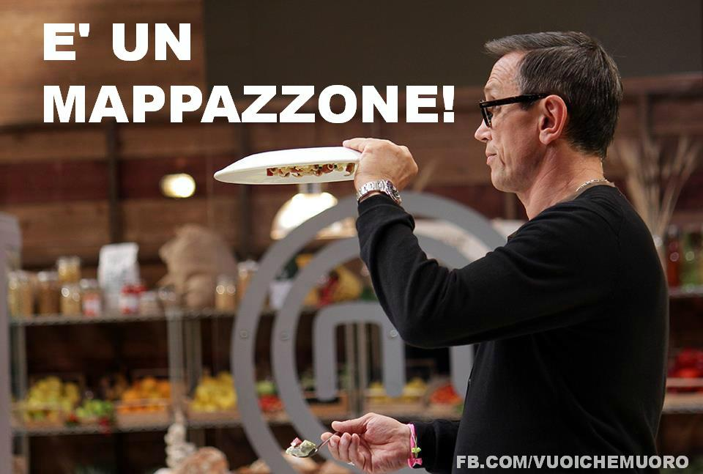

Slide 22
CQRS
Command Query Responsibility Segregation
Asymmetric Layering

Slide 23

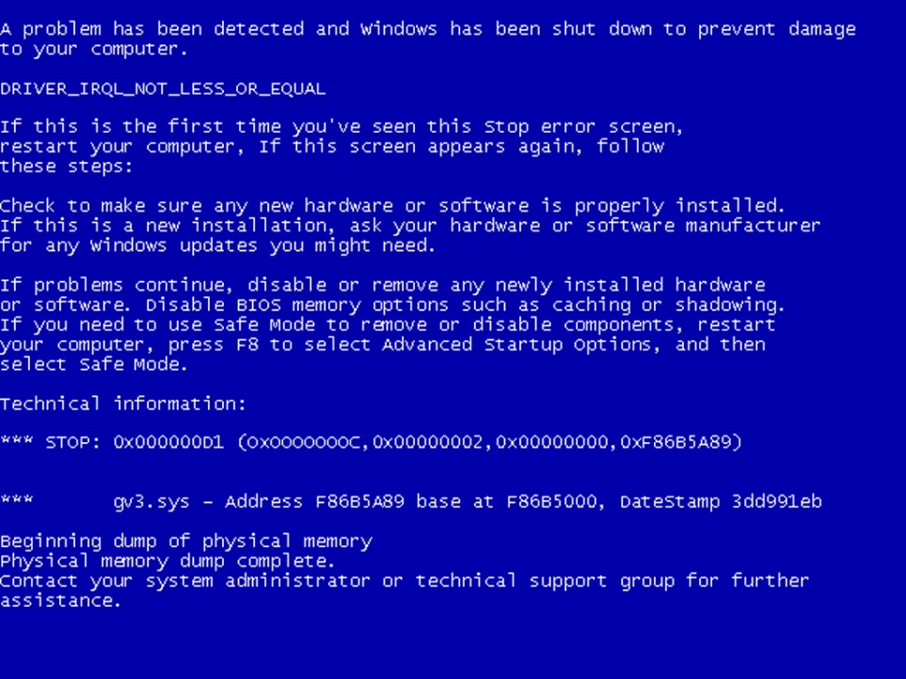

Conceptual CQRS

Slide 24
Conceptual CQRS
L’utente decide quali comandi invocare sul Sistema sulla base delle Informazioni derivanti dalla sua esperienza, e da quanto reso disponibile dall’applicazione
La decisione presa si traduce in comandi verso il Sistema

Slide 25
Quando applico CQRS?
Quando abbiamo un Domain Model
Quando la differenza tra scritture e letture è significativa
Quando pensiamo sia la soluzione della nostra vita ☺
Ma se stiamo costruendo un framework o lavoriamo con metamodelli estremamente astratti… forse non ci serve!

Slide 26
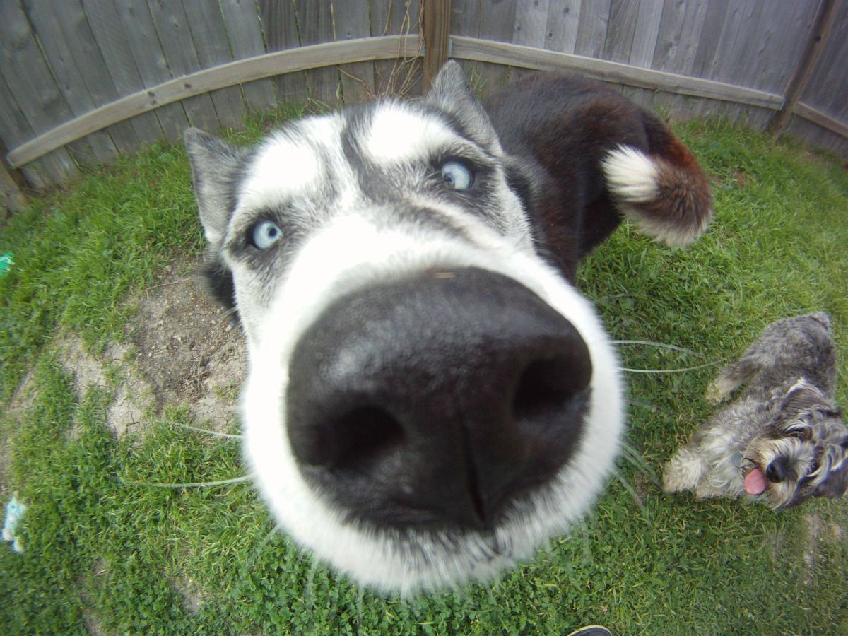
Cosa cambia rispetto ai classici Stack del Domain Model?

Slide 27
Domain Model
CQRS
Presentation layer
Presentation layer
Application Layer
Application
+
Domain
Data
access
Domain Layer
Infrastructure Layer
Infrastructure Layer
Commands
Queries

Slide 28
Scrivi solo il modello
Il domain model non è usato per recuperare o mostrare dati di conseguenza le relazioni tra entità orientate al recupero dei dati vengono meno
Il Domain model è sempre in uno stato consistente
Non è necessaria la validazione sul Domain model, I comandi sono validati prima.

Slide 29
Comandi
Un comando ha lo scopo di definire l’intenzione e giusto livello di granularità
SalvaProdotto: nessun intento di business!
CreaOrdineEGeneraFattura: granularità troppo ampia
Non ci può essere atomicità tra:
Modificare l’indirizzo di spedizione
Modificare i dati di fatturazione
Inserire una qualche promozione sul cliente
Sono 3 operazioni soggette a regole di business molto distanti tra loro

Slide 30
Comandi
L’Introduzione del concetto di comando porta con se la necessità di ripensare il flusso della UX in modalità “task based”
Granularità ← 1 : 1 → Unit of Work

Slide 31
CQRS/ES in a nutshell
L’Applicazione invia un comando al Sistema
L’esecuzione del commando altera lo stato del Sistema e genera eventi che affermano il successo/fallimento del comando
Gli eventi vengono notificati (e persistiti) ai sottoscrittori interessati (a.k.a. handlers), quali:
Workflow manager (a.k.a. “Saghe”) in grado di eseguire ulteriori comandi
Denormalizer, che aggiorneranno il database di lettura
Nota: il dispatch di comandi/eventi è tipicamente effettato da un Mediator (“bus”)

Slide 32
Event Sourcing
Perchè memorizzare gli eventi quando ho già lo stato consistente?

Slide 33
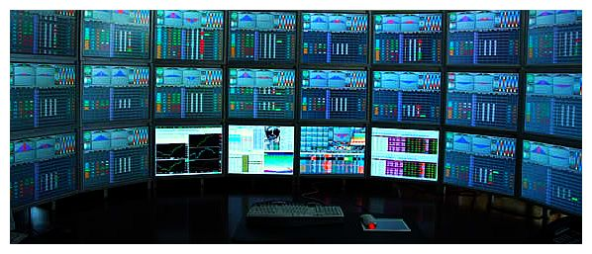
Un caso pratico una piattaforma HFT
HFT (High frequency trading) permette di definire algoritmi per il trading automatico
Si muovono consistenti volumi di azioni in un tempo brevissimo (alcuni ticks)
Gli algoritmi evolvono e vengono migliorati con un ciclo di vita molto dinamico (una volta alla settimana?)

Slide 34

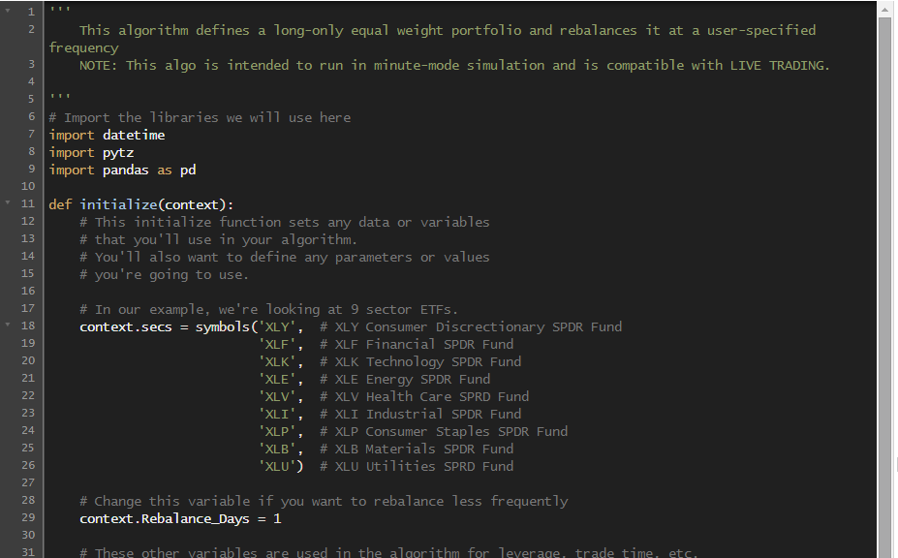
Definisco un «buon algoritmo» nella piattaforma

Slide 35
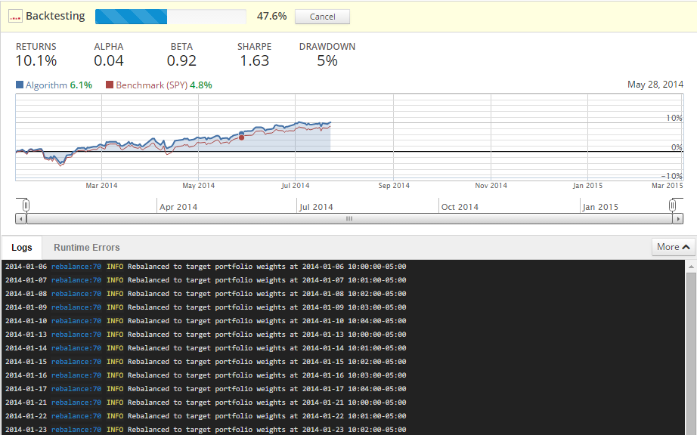
Verifico quanto sia buono (backtesting)
Modifico
Verifico

Slide 36
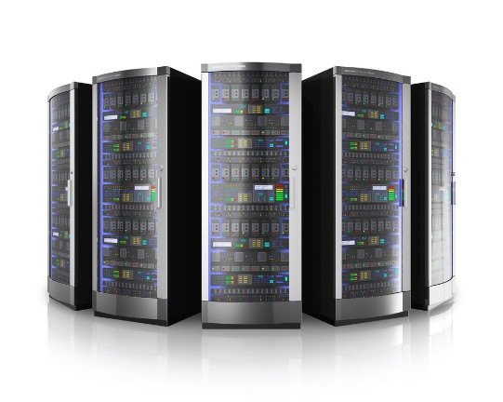
Event Store
Mercato

Slide 37
Event Sourcing
Uno scenario eventalmente consistente

Slide 38
Application Layer
B
U
S
Domain Layer
State DB
Model
Services
Event store
Handlers
Handlers
Ad-hoc DB
Read stack
Command
Event
Data

Slide 39
Cosa impatta di più?
User Experience
L’utente è abituato ad avere subito risposte quindi in molti casi facebook insegna introducendo un pò di logica client-side: Ti faccio credere che l’ho fatto al massimo schianto fra un pò!
Workflow
Ogni step di un workflow deve basarsi sull’output dello step precedente… gli eventi sono la storia dal tempo ZERO (BigBang dell’applicazione)
Ogni cosa è un workflow… quello più semplice è compost da 2 stati.

Slide 40
DATI “STALE”!
E’ veramente un problema?
se i dati sono di 5 secondi fa?
o di 20 minuti fa?
puoi tenere sincronizzata una stampa?
Una volta letti, qualsiasi decisione presa su quei dati è da considerarsi poco affidabile

Slide 41
Cosa significa “Eventualmente Consistente”
Che tutti i segmenti del dato non sempre mostrano gli stessi valori per tutti i consumatori in qualsiasi momento.
Che PRIMA O POI quel dato sarà consistente
Nel modello mentale dell’utente le “transazioni” non esistono quindi la vita reale è “Eventualmente Consistente”

Slide 42
Cloud and Strongly Consistent
Il requisito dei dati transazionali (fortemente coerenti) richiede che tutti i valori in un dato momento siano sempre coerenti (stessa vista) ma ha un prezzo di overhead dovuto al LOCK!
Per mantenere i confini transazionali e utilizzare il LOCK su lunghe distanze (Cloud) la latenza e il blocco che possono verificarsi potrebbero non essere accettabili
Per la natura del cloud se fossimo SC i failures saranno molti
Nel cloud la miglior scelta è «Eventually Consistent»

Slide 43
Non-transactional sequence…
Strongly Consistence = Tutto tutto o niente niente!
Eventually Consistence
La compensazione non sempre si può limitare a reimpostare il valore precedente
Durante l’eventuale rollback il valore può essere stato cambiato più volte da altri eventi

Slide 44
Eventual Consistency Patterns
Compensating Transaction Pattern
Database Sharding Pattern
Map-Reduce Pattern

Slide 45
Compensating Transaction Pattern
Eseguire il tutto in un Workflow (intuire il flusso di lavoro)
Registrare le informazioni su ogni step e come il lavoro svolto da questo step può essere annullato
Deve poter essere eseguito parallelamente
In alcuni casi l’unico modo di rendere coerente il dominio è intervenire manualmente
I passaggi in una transazione di compensazione dovrebbero essere idempotenti quando possono fallire; devono poter essere rieseguiti nuovamente più e più volte
Non sempre è facile o è possibile

Slide 46
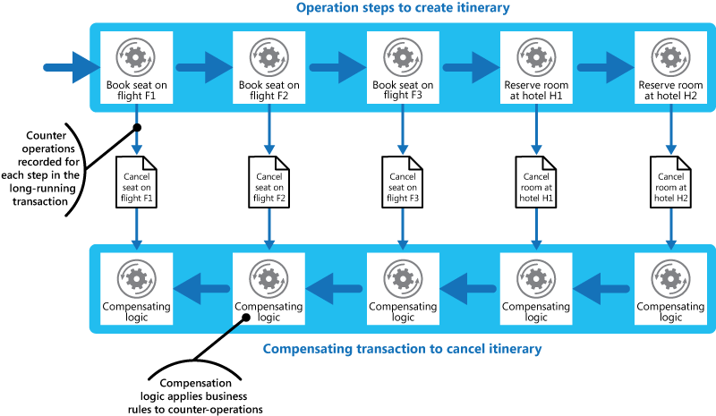

Slide 47
Database Sharding Pattern
Dividere uno store in un set di partizioni (shards) “orizzontali” che contengono lo stesso schema
La maggior parte dei dati vengono distribuiti in modo tale che ogni riga in uno specifico frammento e i dati combinati di tutti i frammenti sono uguali ai dati del database originale
La collezione di frammenti è un unico database logico anche se ora ci sono più database fisici coinvolti
Non si usa la replica dei dati (master-slave) altrimenti il master diventerebbe il collo di bottiglia
Aumento delle performance e della ridondanza delle informazioni
Hibernate Shards Framework, Apache Slice, Websphere ObjectGrid

Slide 48
Map-Reduce Pattern
Ispirato alle funzioni map e reduce (programmazione funzionale)
Supporta la computazione distribuita su grandi quantità di dati in cluster

Slide 49
CQRS.Dispose();

Slide 50
Thank You! abelloni@codedesign.it twitter: andbell77
<CodeDesign/>
http://www.codedesign.it/

Slide 51
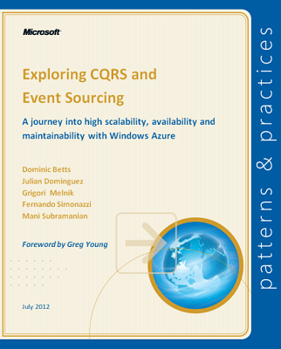
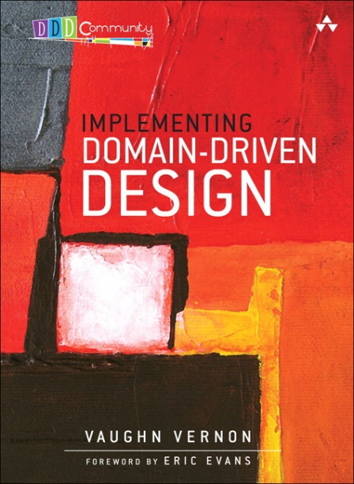
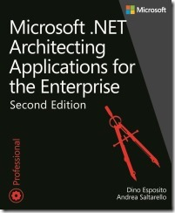
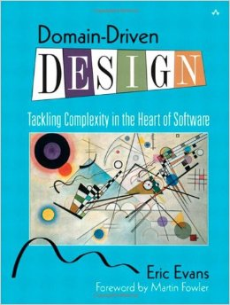
Resources
CQRS Pattern https://msdn.microsoft.com/it-it/library/dn568103.aspx?f=255&MSPPError=-2147217396
CQRS by Greg Young https://github.com/gregoryyoung/m-r
Eric Evans – DDD http://www.infoq.com/presentations/model-to-work-evans
Event Sourcing Pattern https://msdn.microsoft.com/en-us/library/dn589792.aspx
Event Sourcing by Martin Fowler http://martinfowler.com/eaaDev/EventSourcing.html
CQRS by Martin Fowler http://martinfowler.com/bliki/CQRS.html

